Slide 1
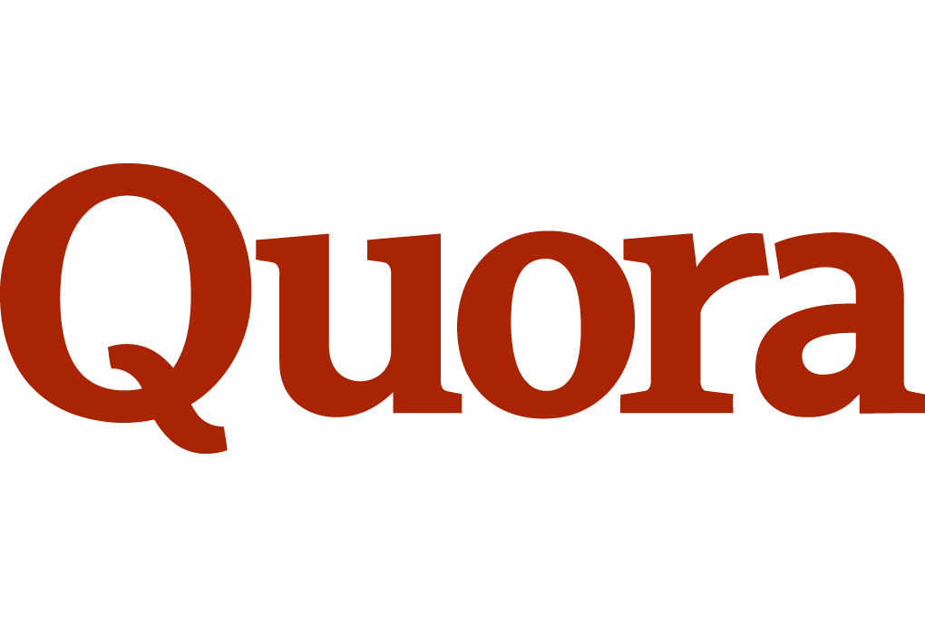
Your Best Source for Knowledge.
數位多媒體整合設計
圖文二10250801廖文瑄

Slide 2
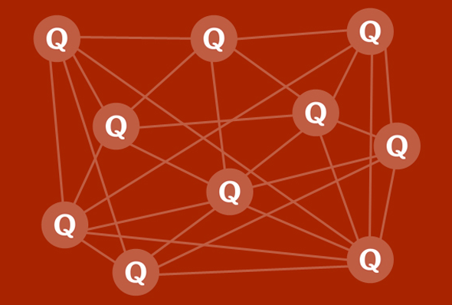
CONTENT
01.Quora簡單介紹
02.創辦人-Adam D’Angelo
03. Adam的座右銘
04.Quora為什麼受歡迎？
05.獲利方式
06.網站界面

Slide 3
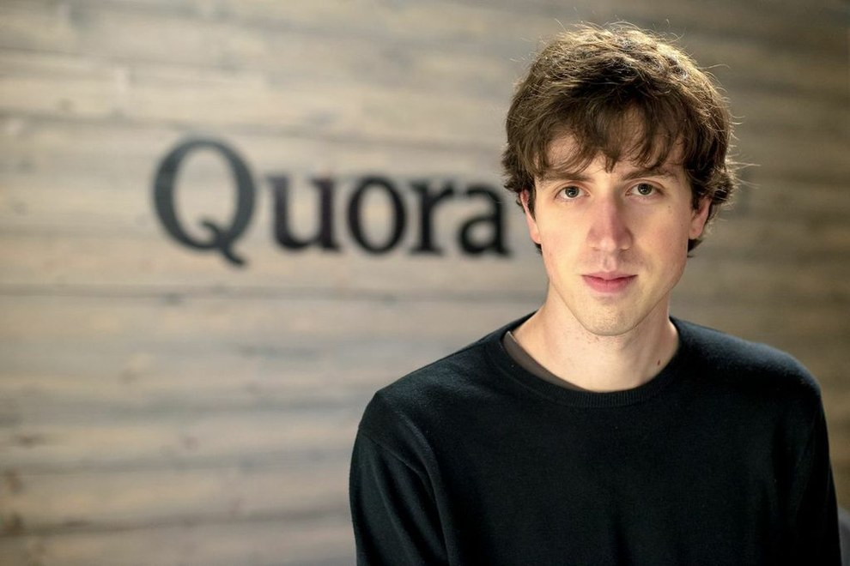
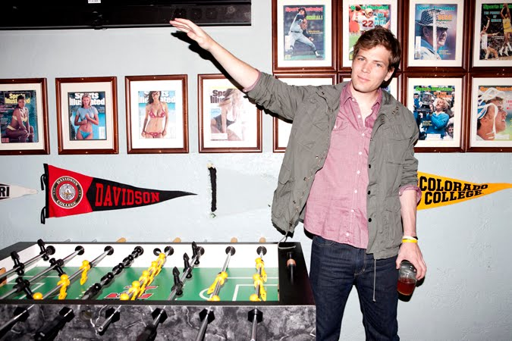
What is Quora ?
Adam D’Angelo
由Facebook前CTO亞當·德安傑洛
與Facebook工程技術經理查理·切沃創建的
社群互動問答網站。
2009年6月，亞當·安捷羅和查理·切沃著手創建Quora。
2009年12月，Quora推出網站的測試版。
2010年3月，Quora獲得了基準資本公司的一千一百萬創業資金，公司價值預估高達八千六百萬美元。
2010年6月21日，Quora向公眾開放。
2011年9月30日，Quora推出了iphone版。
2011年，被TechOrange列為2011年應該知道的7項科技之一
2012年5月, Quora在B輪籌資中再次募集了五千萬美金。
2012年9月，Quora推出了首款安卓應用程式。
Charlie Cheever

Slide 4
Quora建立目標：
「挖掘出網路上未有的維基知識，並賦予其強烈的社會媒體屬性」。
亞當·安捷羅：「我們把Quora當作知識市場，讓人們去分享、學習和展示。」
亞當·德安傑洛Adam D’Angelo
是馬克·祖克柏的高中同學。加州理工學院畢業，2004年，在大學時參加了國際大學生程式設計競賽，贏得團隊銀牌。並在2003年獲得北美冠軍賽的冠軍。曾擔任過Facebook的技術長，在那之前他主導過的Facebook的數據挖掘與分散式系統（包括廣告投放系統，協同過濾系統與垃圾留言偵測）。
熱愛知識也樂於分享
Instagram創辦人凱文·Systrom曾在史丹佛大學的演講中提到：「當我們存放照片的機器不斷掛點時，我捲動著自己手機的通訊錄，想找出最聰明的那個人來求救，結果發現亞當·德安傑洛這個名字，後來他花了三十分鐘在電話中教我們如何解決問題。我怎麼認識他的？七年前在史丹佛大學的一場派對上。」
Founder Introduction

Slide 5
執行比創意更重要
一切都跟執行力有關。 Facebook 在做的也不是什麼新點子，但是我們有了點子之後就會非常認真地去執行，專注在品質以及擴大規模。 Quora 也一樣，我們希望將來能成長到今日的百倍規模。
要習慣放手，不能大小事一把抓
在Quora 的第一年，Adam還負責寫程式，後來發現自己有點自私，因為其他人都在等他做決定，或是去處理因為寫程式而延宕的事。在Facebook 時我的工作後來也從寫程式變成管理。
Lessons Learned From Adam
最重要的事：著眼於長期，不可短視。
著眼於長期，不做出為了眼前利益犧牲長期發展的決定。永遠做對的事讓公司持續成長，然後活得比所有人競爭對手久。

Slide 6
實名制
2010年1月正式上線，必須是Twitter、Facebook或gmail的用戶。這是Quora能夠始終保持實名制的重要原因，也成為Quora與百度知道、奇摩知識＋等其他網站的分水嶺。
投票機制造就的高品質答案
Quora的「肯定」功能和投票決定答案排序的功能對內容質量產生了巨大幫助。
一開始採用邀請制
邀請的範圍僅限於矽谷精英人士和社會名流，如Mark Zuckerberg（Facebook創始人）和Ashton Kutcher（美國知名演員）這顯示了Quora以質取勝的定位。
社群機制
在網際網路上疊加一層「聲望」的機制，且可以訂閱主題，也可以關注具體問題的答案或是某些人的活動。
當有人關注你時，當你關注的主題中有新的問題出現，或當有新的人回答你關注的問題時，你就會收到提醒。
打破了以往問答網站信息對接信息的模式，真正實現了信息與人的對接。
「自我組織」機制
a.系統會自動發現是否打錯字，並顯示出「建議修改為」的詞，只需點擊一下接受，就改好了。
b.當我閱讀一些問題，看看我是否能回答它們時，我注意到有類似實時標籤的“主題建議”顯示出來。
c.提出一個問題並歸入到了適當的主題領域時，這個問題就會被推送到想要回答這個主題的人面前。
6 Reasons: Why Is Quora So Popular?
以主題為導向
會員再加入時可選取多項感興趣的主題，
之後系統會根據主題推薦您相關問題與回答。

Slide 7
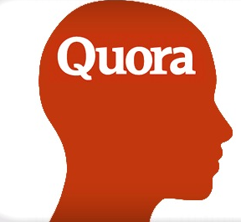
2015年1月Quora主管馬克·博德尼克（Marc Bodnick）表示，公司將在未來12至18個月開始投放廣告。
該產品將與Google搜索廣告類似，根據用戶的搜索或提問請求匹配相關推廣信息。
獲利模式尚未清晰
是Quora最大的問題
其他建議：
1.付費的答案
2.招聘和獵頭與人才認證
3.與siri合作
Source of Profit

Slide 8
Web Interface ＆Something Interesting

Slide 9
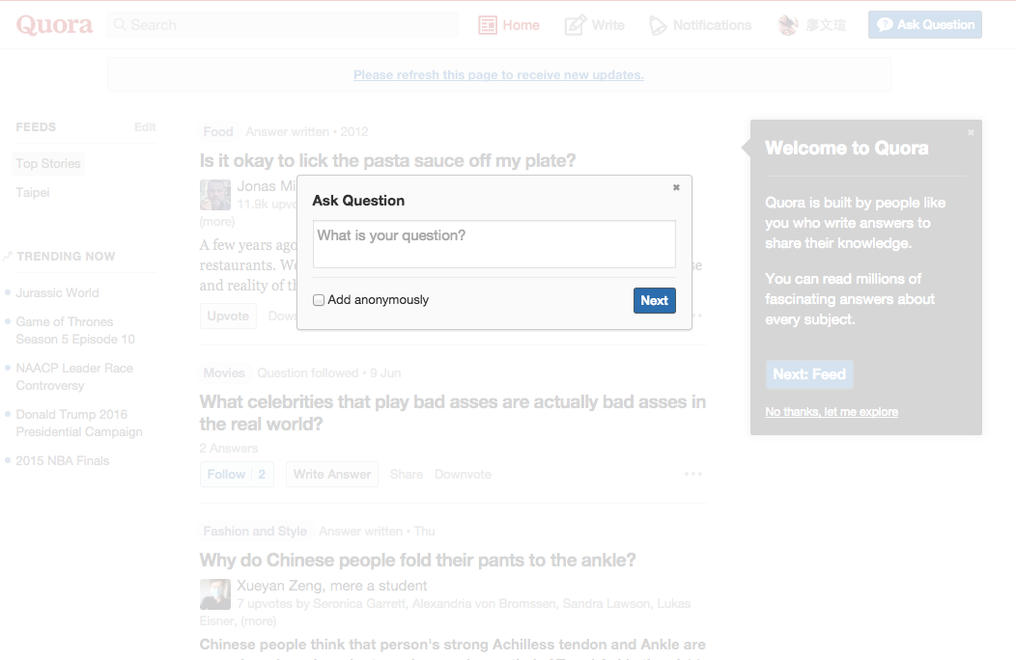
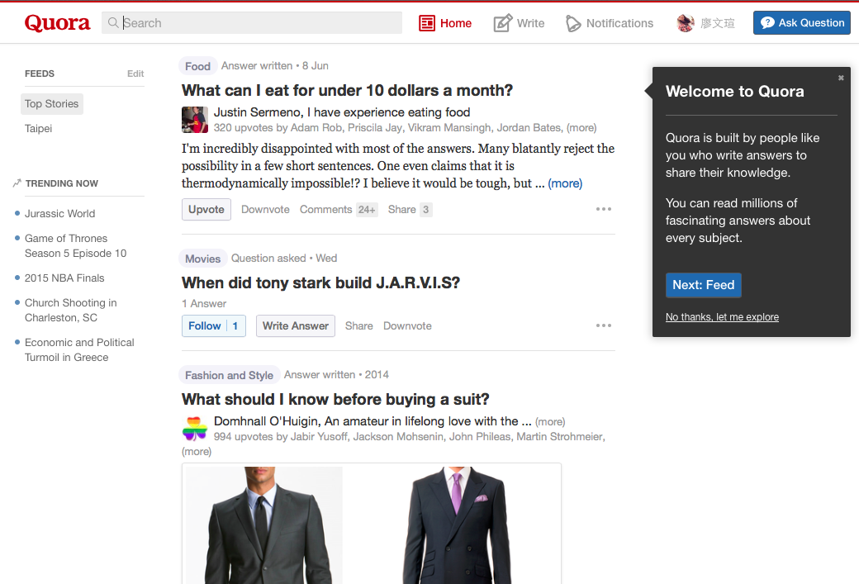

Slide 10
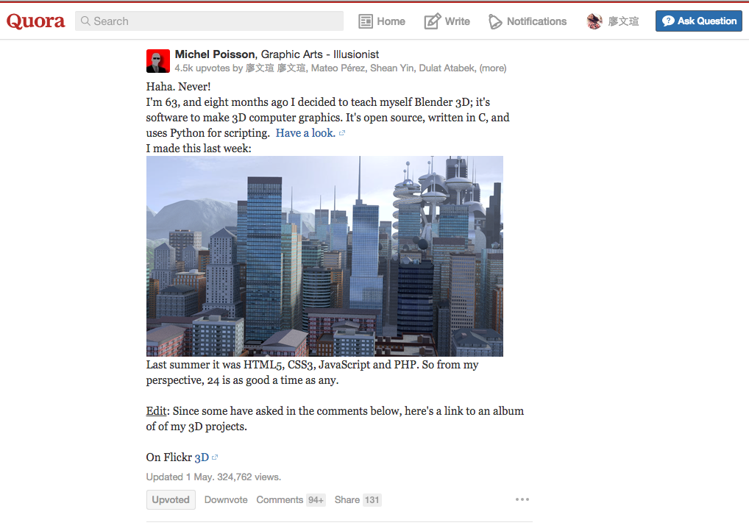
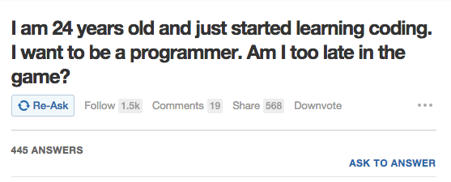
哈哈絕對不會！我今年 63 歲，
八個月前我才決定自學 Blender 3D ，
那是一個可以做 3D 電腦繪圖的開源軟體，
用 Python 寫的，你可以看看。
而這個是我上禮拜做的：
去年夏天，我則學了 HTML5、CSS3、
Javascript、PHP，所以就我來看，24 歲絕對辦的到！
另外，因為有一些網友要求，這是我的3D作品集
我 24 歲才剛開始學 Coding，
對想成為程式設計師的我來說會太晚嗎？

Slide 11
利用暑假開始新的學習計劃吧！

Slide 12
資料：
http://www.inside.com.tw/2010/10/01/introduction-to-quora
http://www.bnext.com.tw/article/view/id/14371
http://buzz.itrue.com.tw/blog/?p=86
http://www.quora.com/I-am-24-years-old-and-just-started-learning-coding-I-want-to-be-a-programmer-Am-I-too-late-in-the-game
http://kuailiyu.cyzone.cn/article/39.html
https://www.quora.com/

